Slide 1


第十一讲 神经网络与反向传播
王石平，教授/博导/旗山学者
数学与计算机科学学院

Slide 2
§ 纲要
梯度下降与神经网络
神经网络
反向传播
总结

Slide 3
§ 纲要
梯度下降与神经网络
神经网络
反向传播
总结

Slide 4
§ 梯度下降与神经网络
当我们遇到下述问题时。。。
线性函数
SVM损失函数 (或softmax函数)
数据损失+正则项

Slide 5

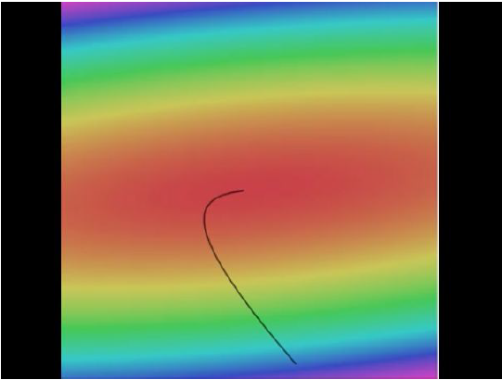
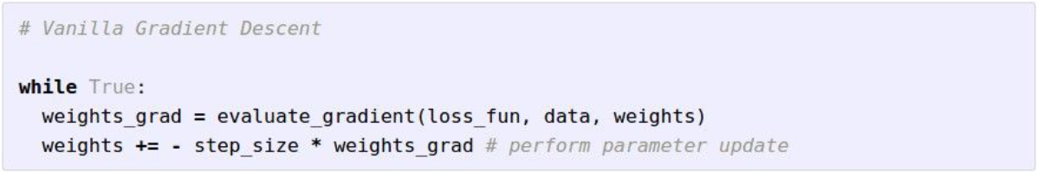
§ 梯度下降与神经网络
寻找最优的W： 使用梯度下降方法进行优化

Slide 6
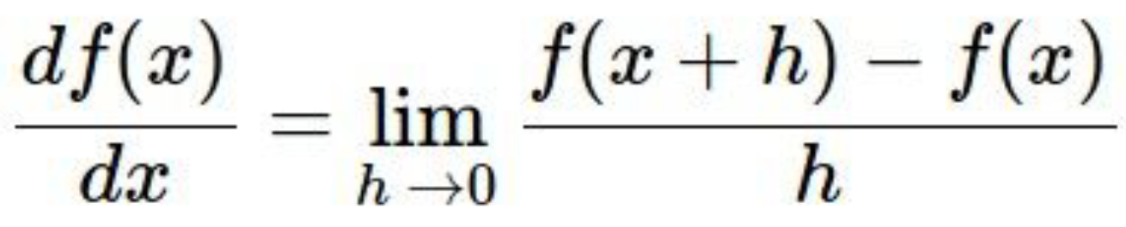
§ 梯度下降与神经网络
梯度下降：
数值梯度 (Numerical gradient): 慢；近似结果；易于编写
解析梯度 (Analytic gradient): 快；精确结果；容易出错
实际应用中：推导出解析梯度，然后检查数值梯度的实现

Slide 7
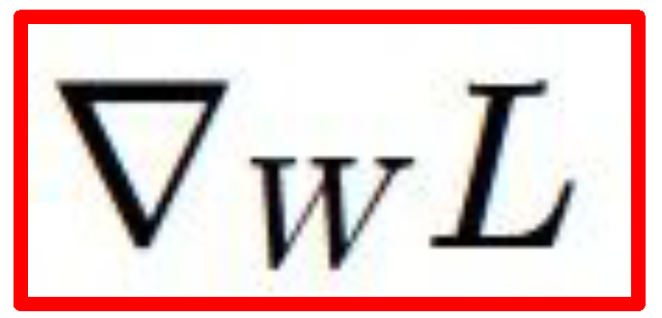
§ 梯度下降与神经网络
当我们遇到下述问题时。。。
线性函数
SVM损失函数 (或softmax函数)
数据损失+正则项
如何找到最优的W？

Slide 8
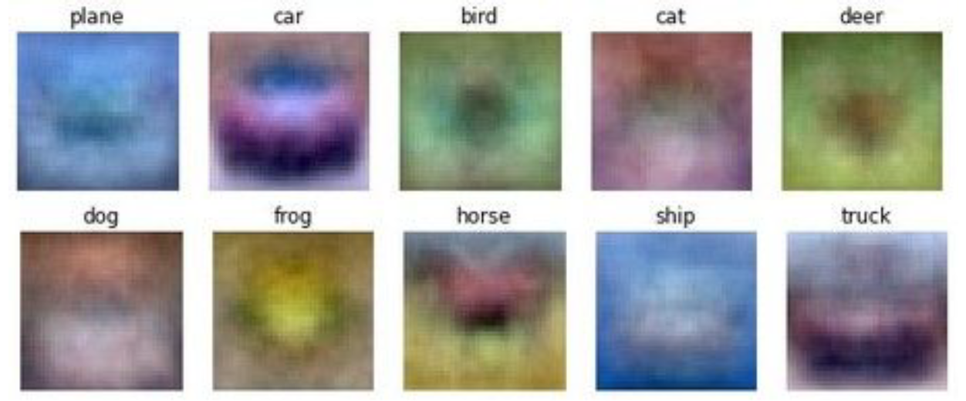
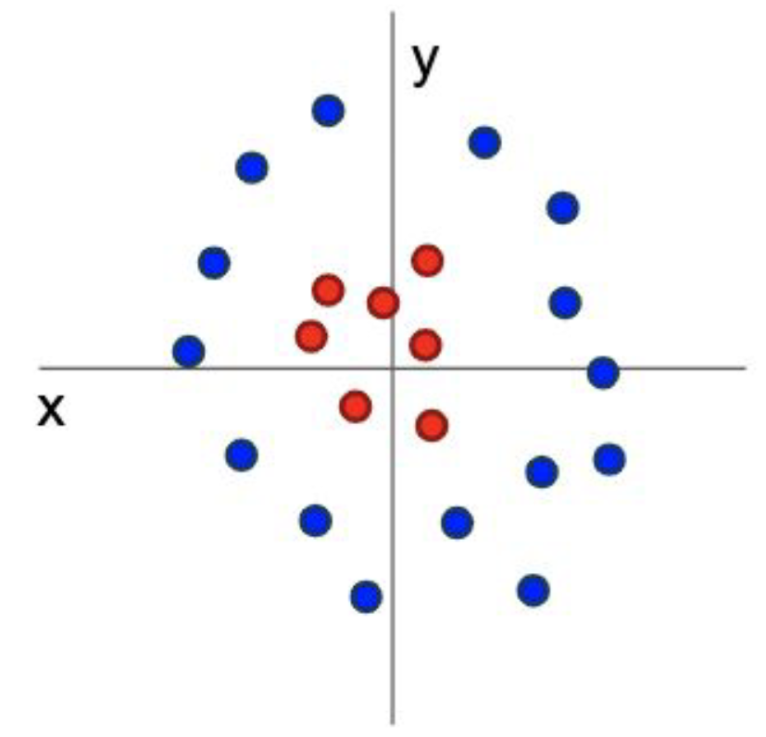
§ 梯度下降与神经网络
当前线性分类器的问题：不够强大
视觉角度
几何角度
线性分类器针对每一个类进行学习
线性分类器只能学习到线性决策边界

Slide 9
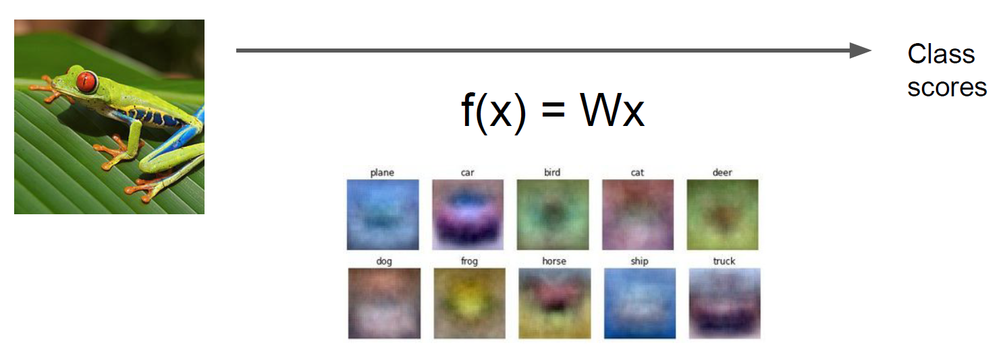
§ 梯度下降与神经网络
像素特征

Slide 10
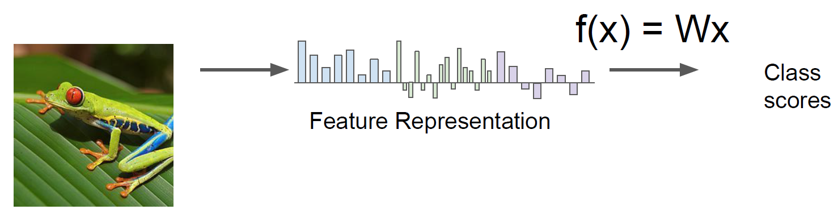
§ 梯度下降与神经网络
图像特征

Slide 11
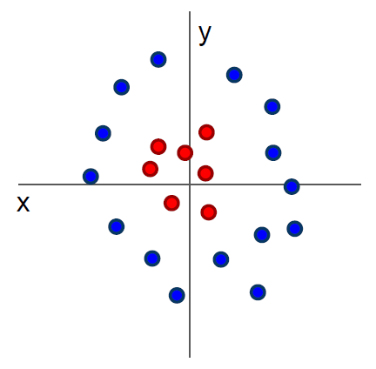
§ 梯度下降与神经网络
图像特征：动机
无法通过线性分类器分离红色和蓝色的点

Slide 12
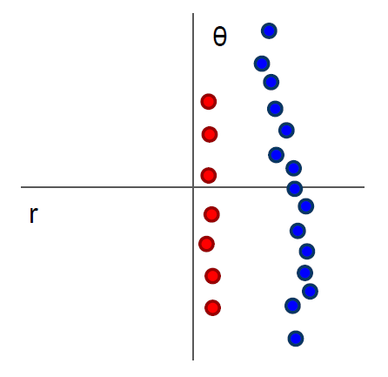
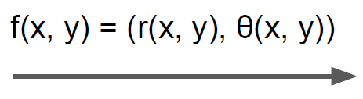
§ 梯度下降与神经网络
图像特征：动机
无法通过线性分类器分离红色和蓝色的点
应用特征转换后，点可以通过线性分类器进行区分了

Slide 13
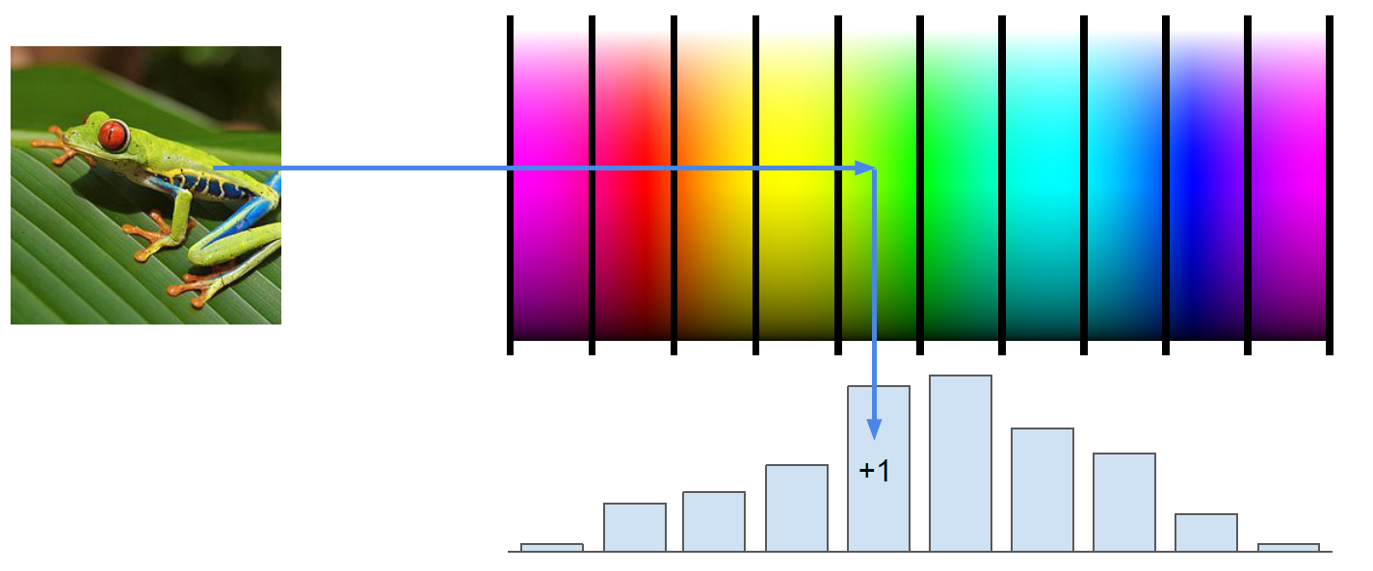
§ 梯度下降与神经网络
例子：颜色直方图

Slide 14
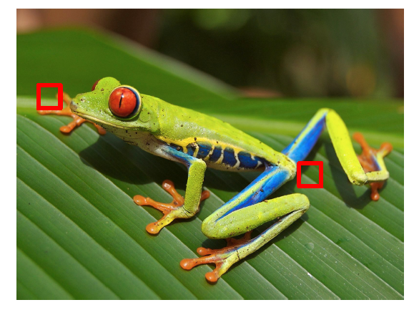
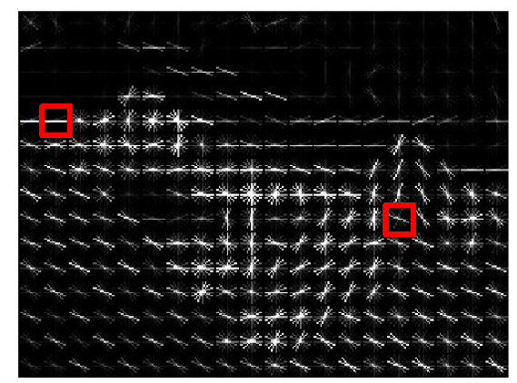
§ 梯度下降与神经网络
例子：方向梯度直方图 (Histogram of Oriented Gradients, HOG)
将图像分成8x8像素区域。在每个区域内，将边缘方向量化为9个bin值
例子：320×240的图像被划分为40×30的bins，在每个bin中有9个数值，故特征向量有30*40*9=10,800个特征

Slide 15
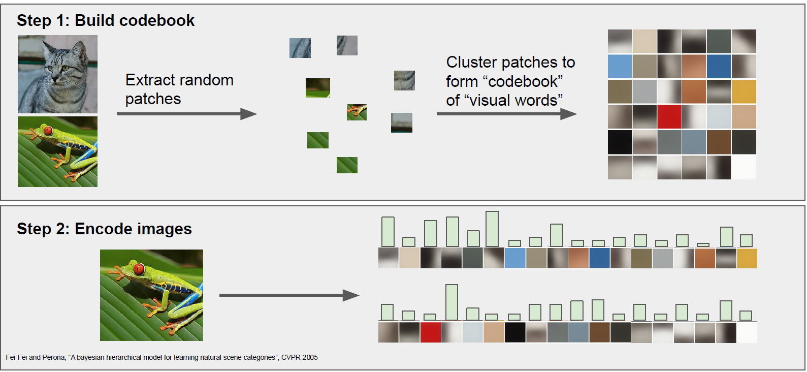
§ 梯度下降与神经网络
例子：词袋模型

Slide 16
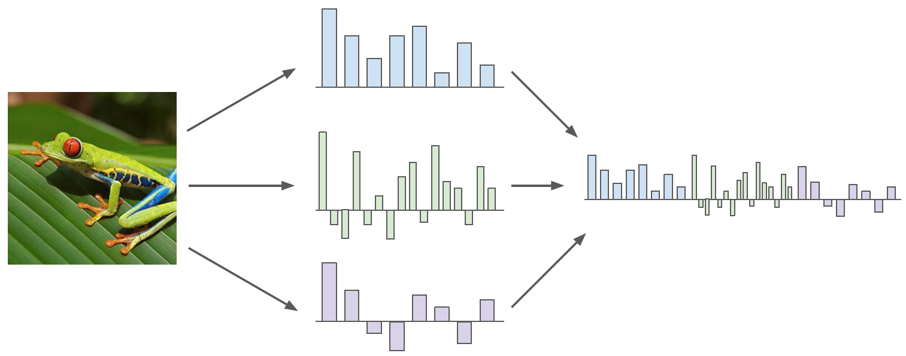
§ 梯度下降与神经网络
图像特征

Slide 17
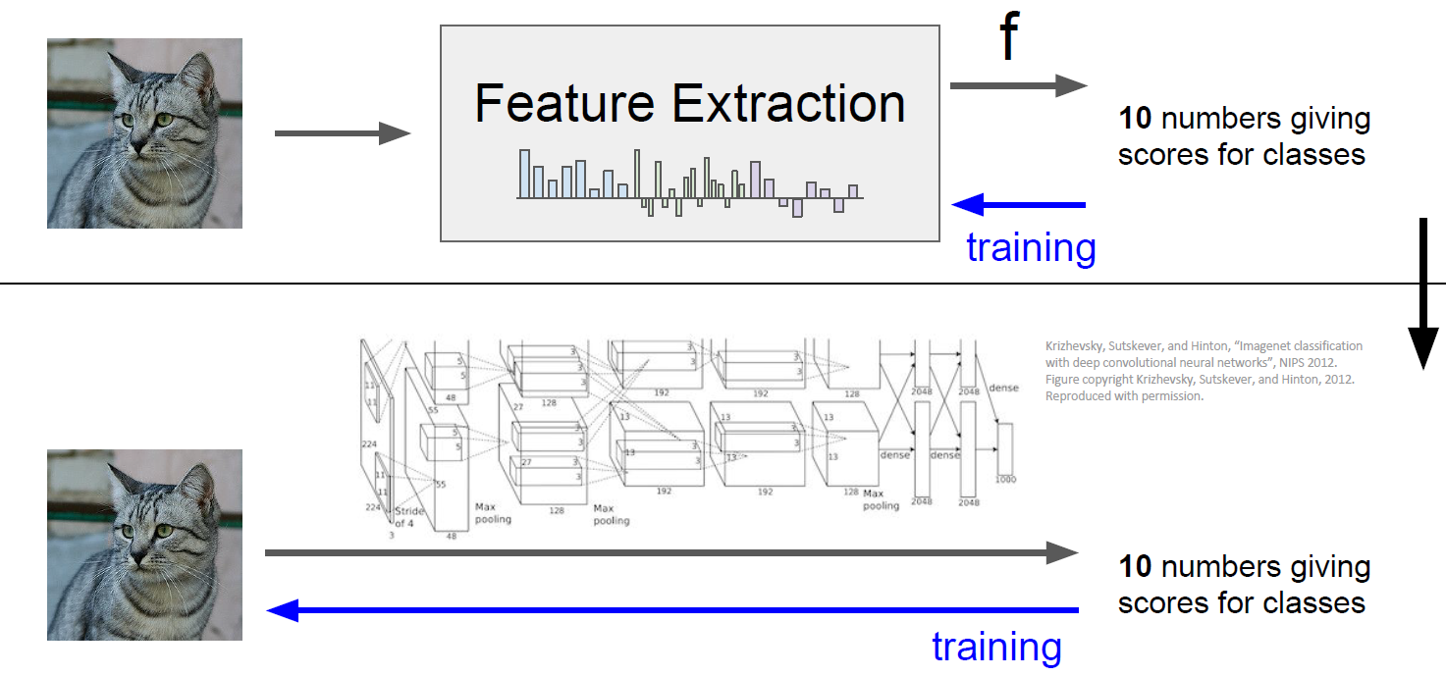
§ 梯度下降与神经网络
图像特征 vs ConvNets

Slide 18
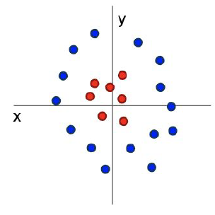
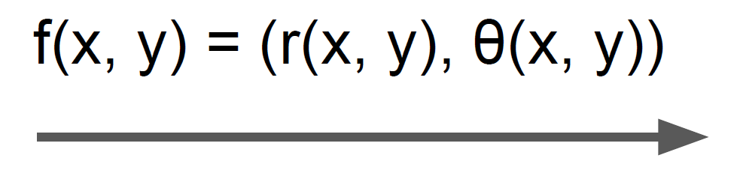
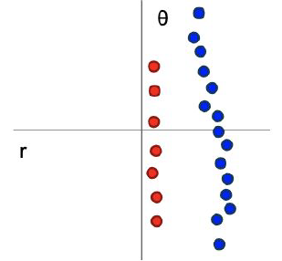
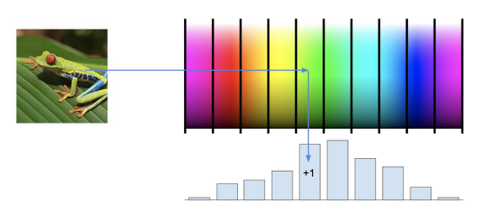
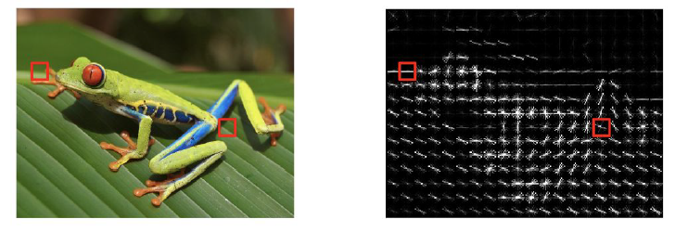
§ 梯度下降与神经网络
特征转换
选择一个特征转换f，对数据进行转换，然后再使用线性分类器
颜色直方图
HoG

Slide 19
§ 纲要
梯度下降与神经网络
神经网络
反向传播
总结

Slide 20
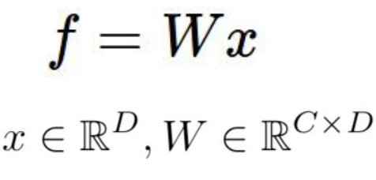
§ 神经网络
神经网络
（之前）线性得分函数：

Slide 21
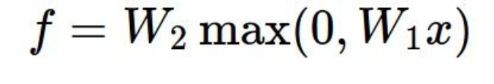
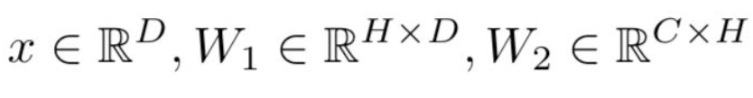
§ 神经网络
神经网络
（之前）线性得分函数：
（现在）2层神经网络：
(在实际应用中我们通常会在每个网络层中加入一个可学习的偏置项)

Slide 22
§ 神经网络
神经网络
（之前）线性得分函数：
（现在）2层神经网络：
“神经网络”是一个非常广泛的概念；他们通常会被成为“全连接网络”或有时被称为“多层感知机”
(在实际应用中我们通常会在每个网络层中加入一个可学习的偏置项)

Slide 23
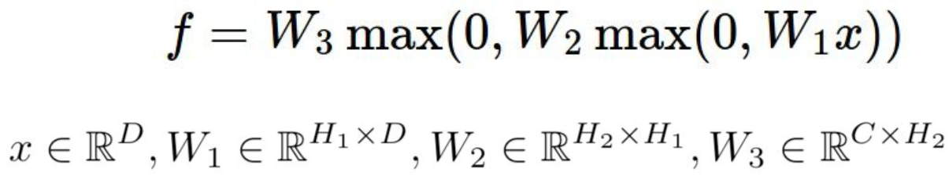
§ 神经网络
神经网络
（之前）线性得分函数：
（现在）2层神经网络：
或三层神经网络：
(在实际应用中我们通常会在每个网络层中加入一个可学习的偏置项)

Slide 24
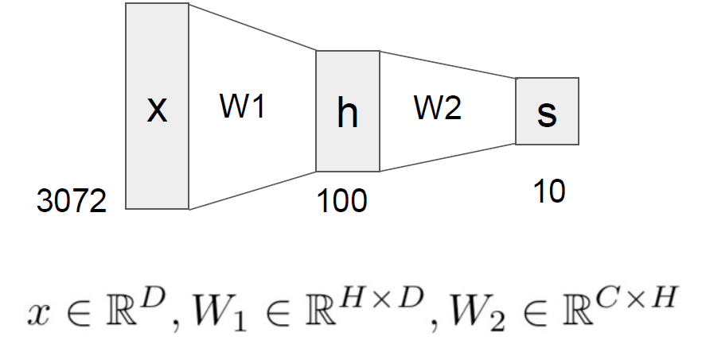
§ 神经网络
神经网络
（之前）线性得分函数：
（现在）2层神经网络：

Slide 25
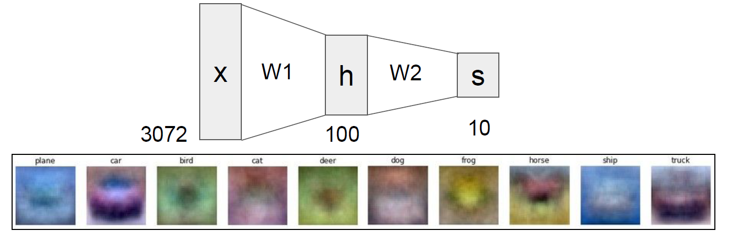
§ 神经网络
神经网络
（之前）线性得分函数：
（现在）2层神经网络：
相较于学习10个特征，学习100个特征，并在每个类之间共享特征

Slide 26
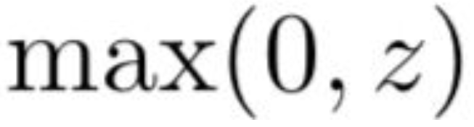
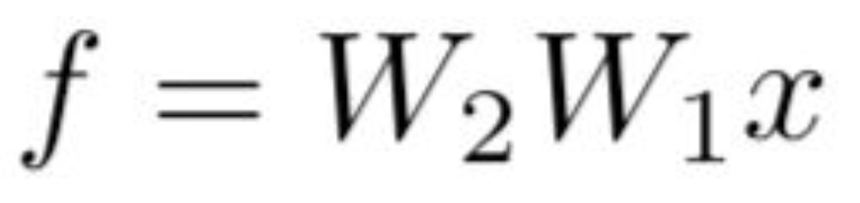
§ 神经网络
神经网络
（之前）线性得分函数：
（现在）2层神经网络：
函数函数 被称为激活函数。
问题：如果我们建立一个不带激活函数的神经网络会怎样？

Slide 27
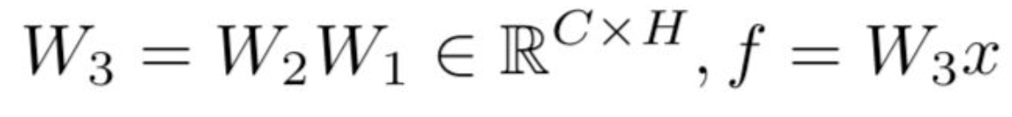
§ 神经网络
神经网络
（之前）线性得分函数：
（现在）2层神经网络：
函数函数 被称为激活函数。
问题：如果我们建立一个不带激活函数的神经网络会怎样？
回答：我们最后又得到了一个线性分类器！

Slide 28
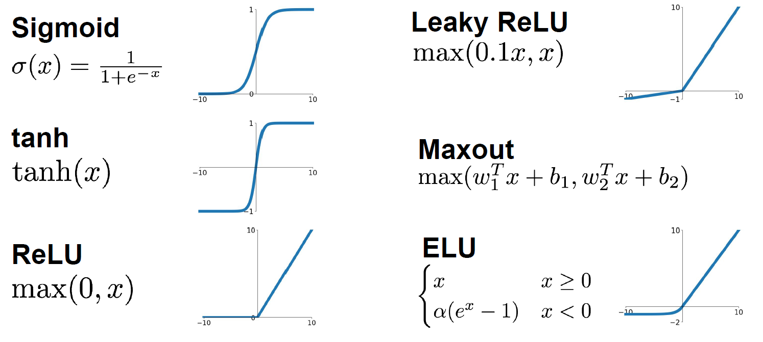
§ 神经网络
激活函数

Slide 29
§ 神经网络
激活函数
ReLU对于大多数问题是一个很好的默认选择

Slide 30
§ 神经网络
神经网络：结构
“两层神经网络”或“单隐含层神经网络”
“三层神经网络”或“两隐含层神经网络”

Slide 31
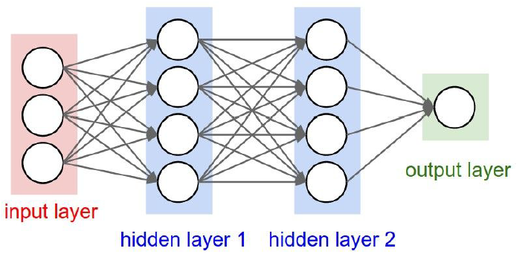
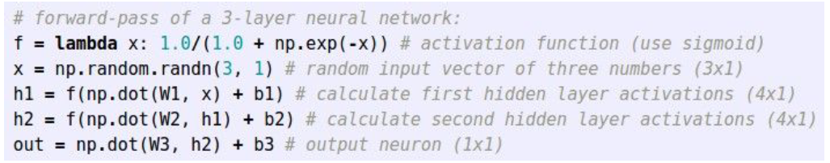
§ 神经网络
一个神经网络前向计算的例子

Slide 32
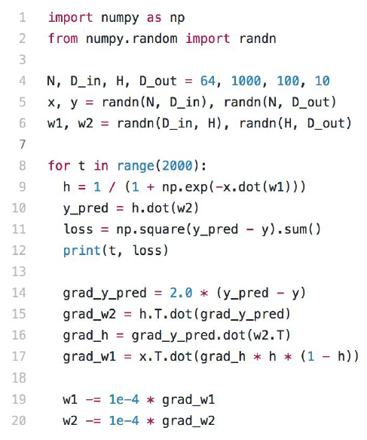
§ 神经网络
完整的2层神经网络训练实现
网络定义

Slide 33
§ 神经网络
完整的2层神经网络训练实现
网络定义
前向计算

Slide 34
§ 神经网络
完整的2层神经网络训练实现
网络定义
前向计算
计算解析梯度

Slide 35
§ 神经网络
完整的2层神经网络训练实现
网络定义
前向计算
计算解析梯度
梯度下降

Slide 36
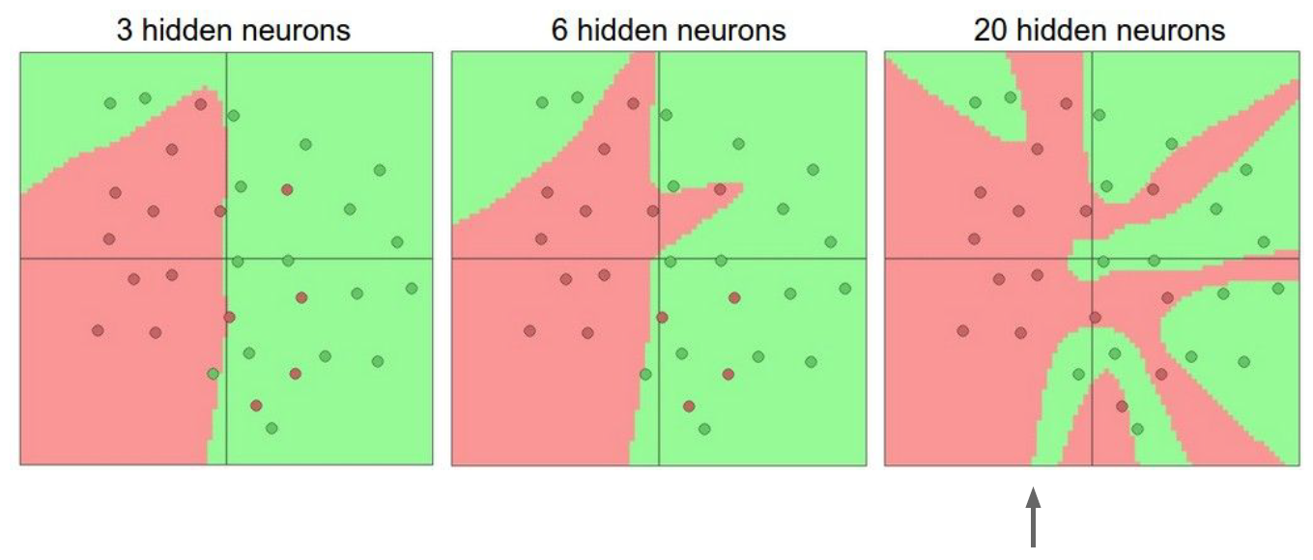
§ 神经网络
不同网络层参数大小的设置
更多神经元=更强大的分类能力

Slide 37
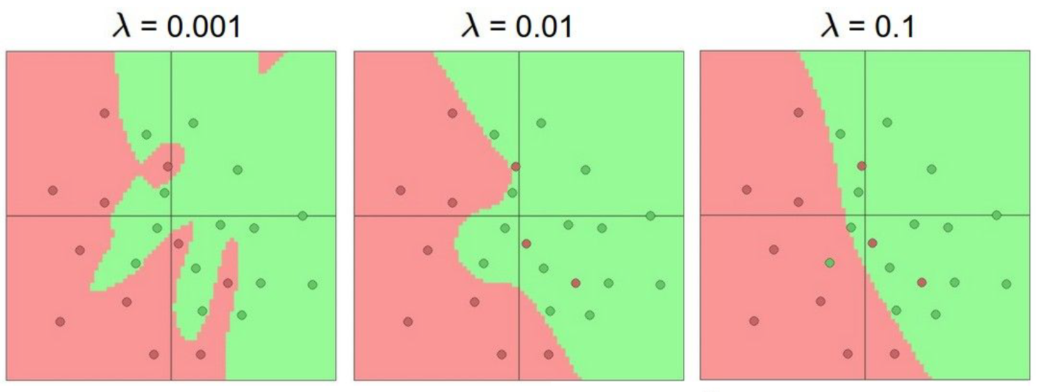
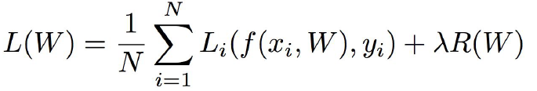
§ 神经网络
使用正则化项：

Slide 38
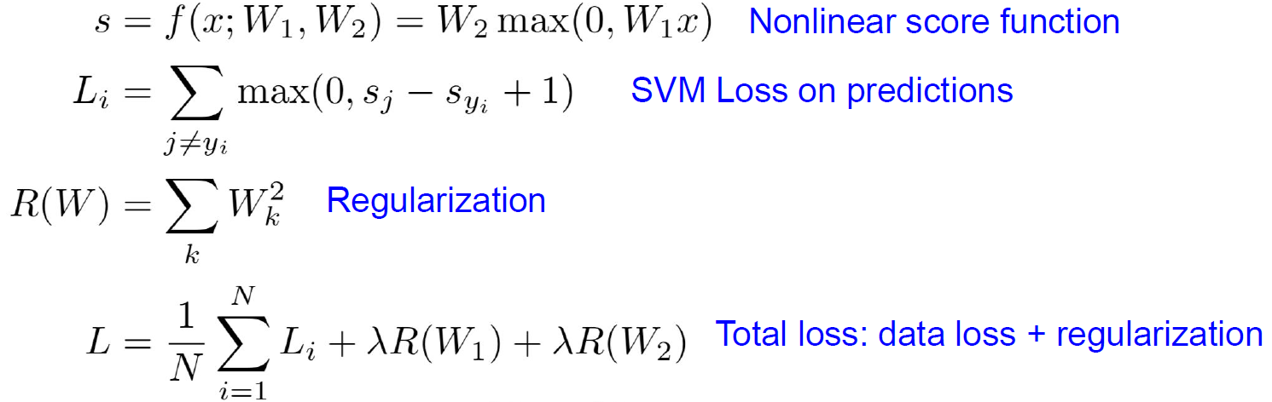
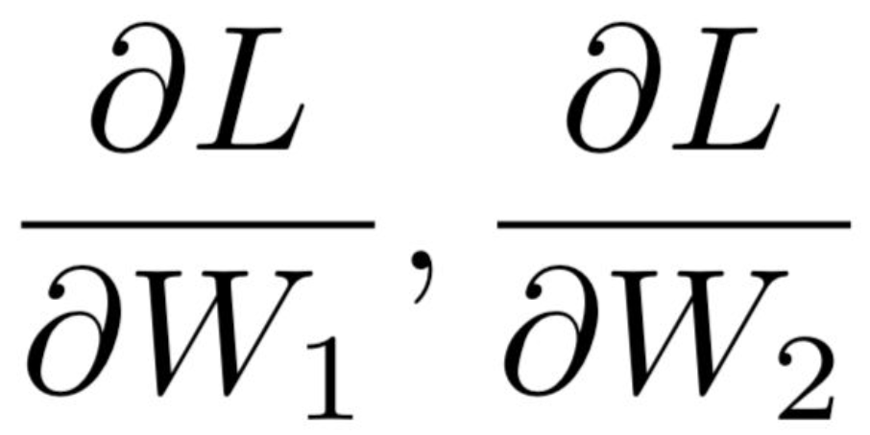
§ 神经网络
问题：如何计算梯度？
如果我们可以计算 ，那么就可以学习得到$W_{1}和W_{2}$

Slide 39
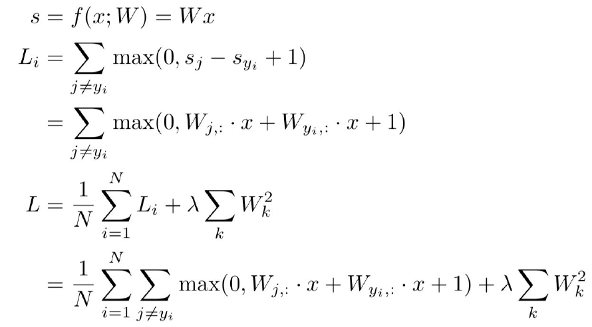
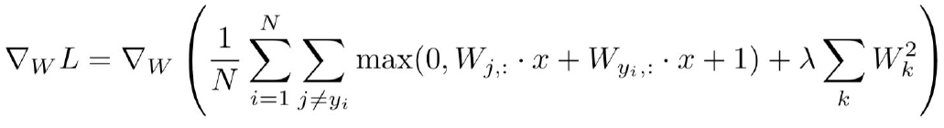
§ 神经网络
(不好的)方法：直接在纸上推导梯度
问题：非常繁琐；有很多矩阵演算，需要大量纸张
问题：如果我们要换一个损失函数？那我们就要重新推导梯度。
问题：不适用于非常复杂的模型！

Slide 40
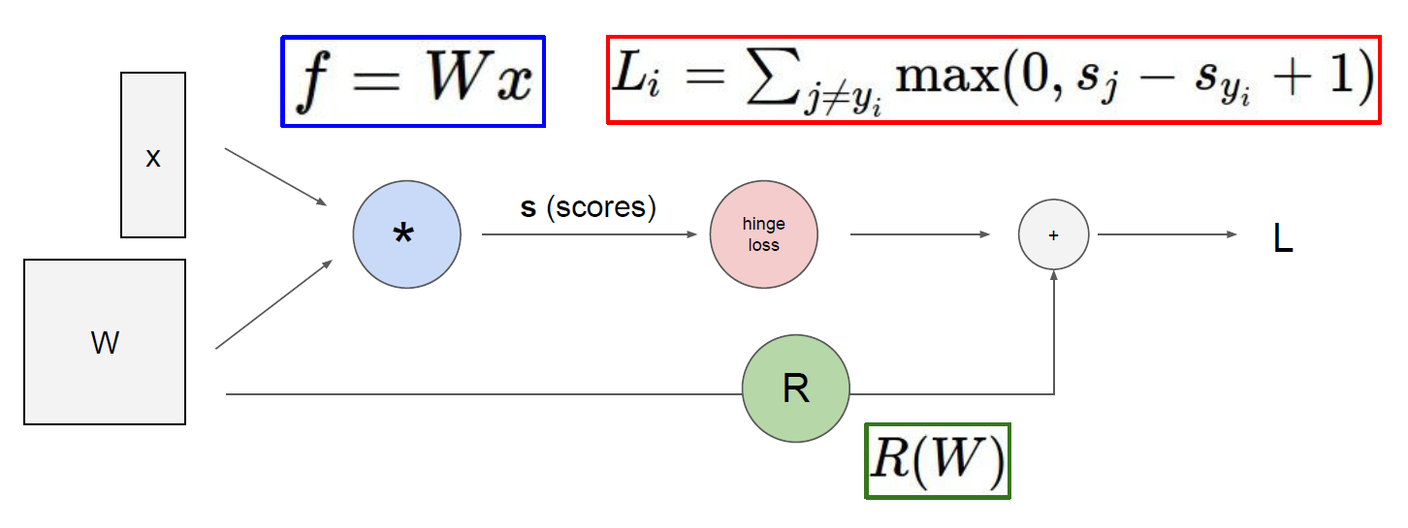
§ 神经网络
更好的方法：计算图+方向传播

Slide 41
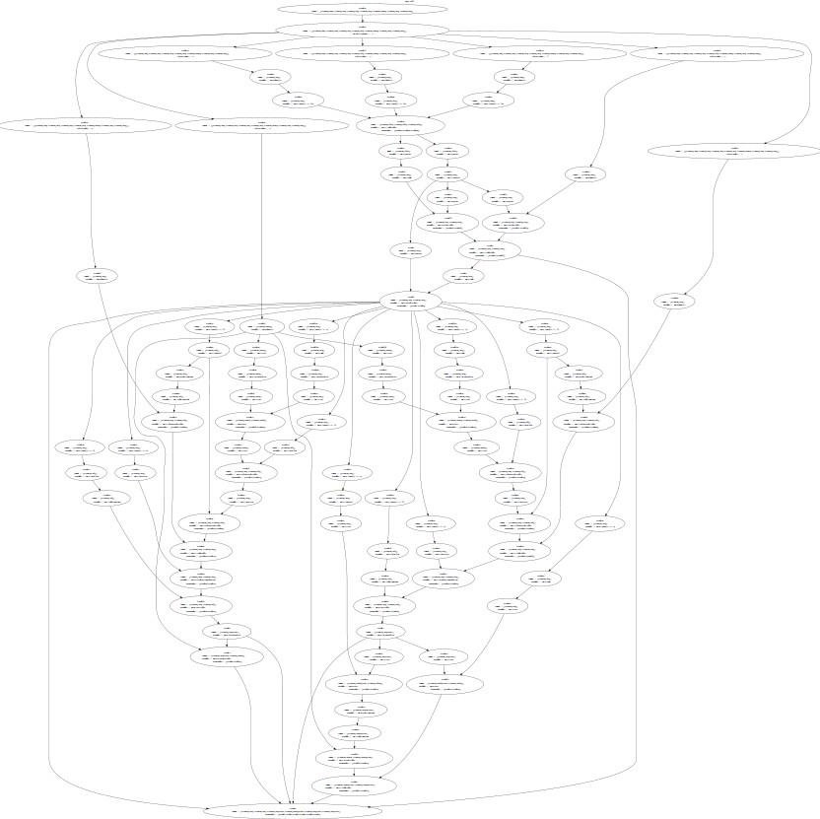
§ 神经网络
神经图灵机
图像输入
损失函数

Slide 42
§ 纲要
梯度下降与神经网络
神经网络
反向传播
总结

Slide 43
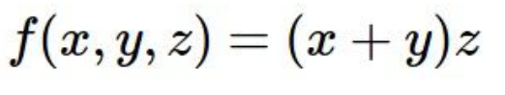
§ 反向传播
反向传播：一个简单的例子

Slide 44
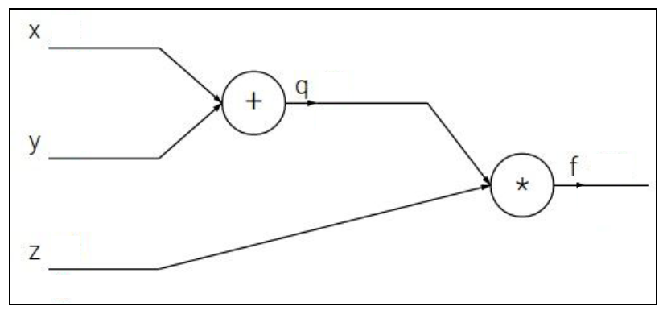
§ 反向传播
反向传播：一个简单的例子

Slide 45
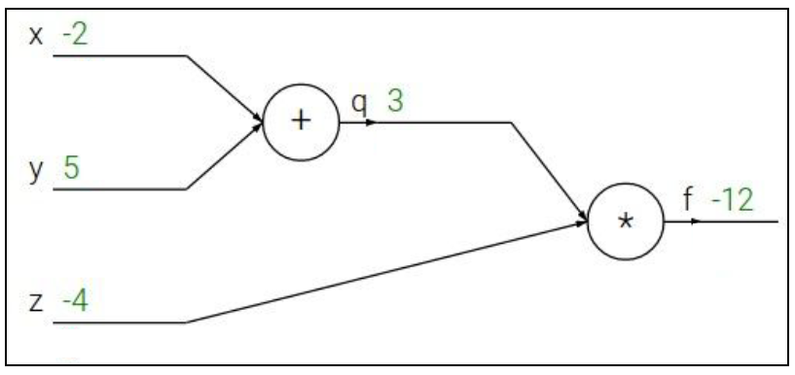
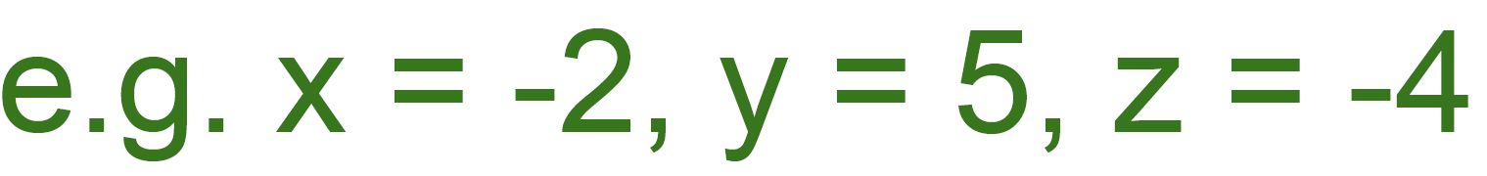
§ 反向传播
反向传播：一个简单的例子

Slide 46
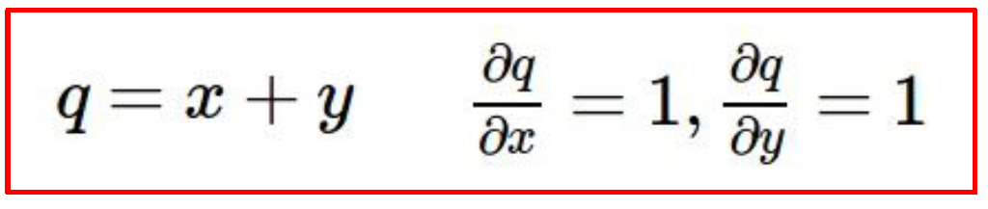
§ 反向传播
反向传播：一个简单的例子

Slide 47
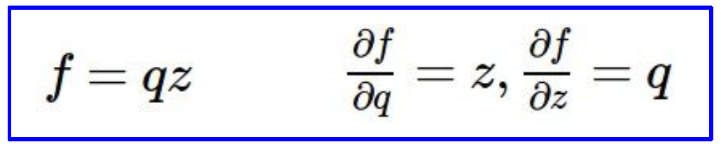
§ 反向传播
反向传播：一个简单的例子

Slide 48

§ 反向传播
反向传播：一个简单的例子
想要得到：

Slide 49

§ 反向传播
反向传播：一个简单的例子
想要得到：

Slide 50

§ 反向传播
反向传播：一个简单的例子
想要得到：

Slide 51

§ 反向传播
反向传播：一个简单的例子
想要得到：

Slide 52

§ 反向传播
反向传播：一个简单的例子
想要得到：

Slide 53

§ 反向传播
反向传播：一个简单的例子
想要得到：

Slide 54

§ 反向传播
反向传播：一个简单的例子
想要得到：

Slide 55


§ 反向传播
反向传播：一个简单的例子
链式法则：
想要得到：

Slide 56

§ 反向传播
反向传播：一个简单的例子
链式法则：
想要得到：

Slide 57


§ 反向传播
反向传播：一个简单的例子
链式法则：
想要得到：

Slide 58

§ 反向传播
反向传播：一个简单的例子
链式法则：
想要得到：

Slide 59

§ 反向传播

Slide 60

§ 反向传播
“局部”梯度

Slide 61

§ 反向传播
“局部”梯度
“上行梯度”

Slide 62

§ 反向传播
“局部”梯度
“下行梯度”
“上行梯度”

Slide 63

§ 反向传播
“局部”梯度
“下行梯度”
“上行梯度”

Slide 64


§ 反向传播
另一个例子：

Slide 65

§ 反向传播
另一个例子：

Slide 66

§ 反向传播
另一个例子：

Slide 67

§ 反向传播
另一个例子：

Slide 68


§ 反向传播
另一个例子：

Slide 69

§ 反向传播
另一个例子：
上行梯度
局部梯度

Slide 70


§ 反向传播
另一个例子：

Slide 71

§ 反向传播
另一个例子：
上行梯度
局部梯度

Slide 72


§ 反向传播
另一个例子：

Slide 73

§ 反向传播
另一个例子：
上行梯度
局部梯度

Slide 74


§ 反向传播
另一个例子：

Slide 75

§ 反向传播
另一个例子：
上行梯度
局部梯度

Slide 76


§ 反向传播
另一个例子：

Slide 77

§ 反向传播
另一个例子：
上行梯度 × 局部梯度

Slide 78

§ 反向传播
另一个例子：

Slide 79

§ 反向传播
另一个例子：
上行梯度 × 局部梯度

Slide 80

§ 反向传播
另一个例子：
计算图表示可能不是唯一的。选择一个计算图，使得每一个节点的局部梯度可以较容易地表示

Slide 81

§ 反向传播
另一个例子：
计算图表示可能不是唯一的。选择一个计算图，使得每一个节点的局部梯度可以较容易地表示
Sigmoid局部梯度：

Slide 82

§ 反向传播
另一个例子：
计算图表示可能不是唯一的。选择一个计算图，使得每一个节点的局部梯度可以较容易地表示
[上行梯度] × [局部梯度]
Sigmoid局部梯度：

Slide 83

§ 反向传播
另一个例子：
计算图表示可能不是唯一的。选择一个计算图，使得每一个节点的局部梯度可以较容易地表示
[上行梯度] × [局部梯度]
Sigmoid局部梯度：

Slide 84

§ 反向传播
梯度流的模式
加法门：梯度分配
把输出的梯度相等地分发给它所有的输入

Slide 85

§ 反向传播
梯度流的模式
乘法门：交换乘子
它的局部梯度就是输入值，但是是相互交换之后的，然后根据链式法则乘以输出值的梯度。

Slide 86

§ 反向传播
梯度流的模式
复制门：梯度相加

Slide 87

§ 反向传播
梯度流的模式
取最大值门：梯度路由
取最大值门将梯度转给其中一个输入，这个输入是在前向传播中值最大的那个输入。

Slide 88


§ 反向传播
反向传播实例：扁平化的代码
前向计算：
计算输出
反向计算：
计算梯度

Slide 89

§ 反向传播
反向传播实例：扁平化的代码
前向计算：
计算输出
基本梯度

Slide 90
§ 反向传播
反向传播实例：扁平化的代码
前向计算：
计算输出
Sigmoid

Slide 91
§ 反向传播
反向传播实例：扁平化的代码
前向计算：
计算输出
加法门

Slide 92
§ 反向传播
反向传播实例：扁平化的代码
前向计算：
计算输出
加法门

Slide 93
§ 反向传播
反向传播实例：扁平化的代码
前向计算：
计算输出
乘法门

Slide 94
§ 反向传播
反向传播实例：扁平化的代码
前向计算：
计算输出
乘法门

Slide 95


§ 反向传播
反向传播的模块化API
图（或网络）目标（粗略的伪代码）：

Slide 96


§ 反向传播
模块化实现：前向/反向计算API
PyTorch框架中的代码：
需要存储一些值以供反向传播使用
上行梯度
将上行梯度和局部梯度相乘
（x, y, z均为标量）

Slide 97
§ 反向传播
到目前位置，所有的计算都是基于标量的，那么基于向量的计算呢？

Slide 98






§ 反向传播
回顾：向量求导
标量到标量
向量到标量
向量到向量
常规求导：
导数是梯度：
导数是雅可比式：

Slide 99

§ 反向传播
向量的反向传播
变量关于损失的梯度的维度和原变量相同
损失L仍然是标量！
“局部梯度”
“下行梯度”
矩阵-向量
乘法
雅可比矩阵
“上行梯度”
对于z的每一个元素，它对L有多少影响？

Slide 100

§ 反向传播
向量的反向传播

Slide 101

§ 反向传播
向量的反向传播
上行梯度

Slide 102


§ 反向传播
向量的反向传播
上行梯度

Slide 103

§ 反向传播
向量的反向传播
上行梯度

Slide 104

§ 反向传播
向量的反向传播
上行梯度

Slide 105
§ 反向传播
向量的反向传播
上行梯度
雅可比矩阵是稀疏的：非对角元素永远为0！

Slide 106


§ 反向传播
向量的反向传播
上行梯度
雅可比矩阵是稀疏的：非对角元素永远为0！

Slide 107

§ 反向传播
矩阵(或张量)的反向传播
损失L仍然是标量！
dL/dx 总是和x有相同的维度
“局部梯度”
“下行梯度”
矩阵-向量
乘法
雅可比矩阵
“上行梯度”
对于y的每一个元素，它对z的每一个元素有多少影响？
对于z的每一个元素，它对L有多少影响？

Slide 108




§ 反向传播
矩阵(或张量)的反向传播
雅可比式：
对于一个N=64，D=M=4096的神经网络，
每一个雅可比矩阵需要256GB的存储空间！
故而必须要隐式地进行计算！

Slide 109
§ 反向传播
矩阵(或张量)的反向传播
问：y的那一部分受x的某个元素的影响？

Slide 110



§ 反向传播
矩阵(或张量)的反向传播
问：y的那一部分受x的某个元素的影响？
答： 影响整行

Slide 111

§ 反向传播
矩阵(或张量)的反向传播
问：y的那一部分受x的某个元素的影响？
问： 对 的影响有多大？
答： 影响整行

Slide 112


§ 反向传播
矩阵(或张量)的反向传播
问：y的那一部分受x的某个元素的影响？
问： 对 的影响有多大？
答：
答： 影响整行

Slide 113

§ 反向传播
矩阵(或张量)的反向传播
问：y的那一部分受x的某个元素的影响？
问： 对 的影响有多大？
答：
答： 影响整行

Slide 114

§ 反向传播
矩阵(或张量)的反向传播
类似的逻辑：
这些公式很好记住：它们是让矩阵维度保持一致的唯一办法！

Slide 115
§ 纲要
梯度下降与神经网络
神经网络
反向传播
总结

Slide 116
§ 总结
(全连接)神经网络是一系列线性函数和非线性激活函数的堆叠；他们比起线性分类器有更加强大的表示能力；
反向传播=沿着计算图递归应用链式法则以计算所有输入/参数/中间值的梯度
实现维护一个图结构，其中每个节点实现forward( )/ Backward( ) API
前向计算：计算运算结果，并将梯度计算所需的任何中间值保存在内存中
反向传播：应用链式法则来计算损失函数相对于输入的梯度

Slide 117

问题?!

Slide 118

今日任务I：实现全连接网络
利用PyTorch，实现一个简单的两层全连接网络，并输出一次计算后的中间层w和b的梯度（初始输入，损失函数等可以自己定义）.
例如可以构建下列简单的网络结构：
第一个线性层的b的梯度：

Slide 119
今日任务2：利用全连接网络进行MNIST分类
利用上一任务中构建的全连接网络，对MNIST手写识别数据集进行训练分类。
可以利用torchvision.datasets.mnist导入数据集；
不一定只用两层全连接网络；
使用Softmax对输出进行处理，并用交叉熵函数计算损失值
可以使用SGD(随机梯度下降)进行优化

